Slide 1
April, 2025. godine

Slide 2
April, 2025. godine

Slide 3
Projektno planiranje pozitivno utiče na djecu afirmirajući njihova PARTICIPATIVNA PRAVA u demokratičnom odgojno-obrazovnom procesu. Dijete se promatra kao KOMPETENTNO, SPOSOBNO i SAMOSTALNO biće koje aktivno SUDJELUJE U DONOŠENJU ODLUKA.
April, 2025. godine

Slide 4
April, 2025. godine

Slide 6
„PROJEKT JE SKLOP AKTIVNOSTI U KOJIMA JEDNO ILI VIŠE DJECE DUBLJE PROUČAVAJU NEKU TEMU ILI PROBLEM“ Slunjski (2001:30), s ciljem dubljeg razumijevanja vlastitog iskustva i okruženja u kojem živi.
April, 2025. godine

Slide 7
April, 2025. godine

Slide 8
April, 2025. godine

Slide 9
ODABIR I POČETNA RAZRADA TEME NA OSNOVU INTERESA DJECE | UTVRĐIVANJE POSTOJEĆIH ZNANJA I RAZUMIJEVANJA DJECE | ZAJEDNIČKE REFLEKSIJ ODGAJATELJA I PLANIRANJE NOVIH RESURSA UČENJA | REALIZACIJA I PRAĆENJE DOGOVORENIH AKTIVNOSTI
Odgajatelji prepremaju prostor, materijale, okruženje uopšte To je način indirektnog uticaja odabira teme. Važno da tema djecu istinski zanima. Odgajatelji razmišljaju o početnoj razradi teme, relevantna područja za djecu, može se napraviti početna skica ili „mreža planiranja“. Ona sadrži predviđene i nepredviđene etape. | Slušanje djece Posmatranje djece Dokumentiranje procesa učenja | Tumačenje dječijih procesa učenja Djeca često nisu verbalna ali se izražavaju kroz različite medije Planiraju se novi resursi Analiza toka projekta i dalji pravac | Stvaranje uslova za rasprave sa djecom o dogovorenoj temi Nepredvidiv tok Jačanje komunikacijske kompentencije djeteta Autonomija i emancipacija u procesu učenja Jačanje socijalnih i građanskih kompetencija „Učiti kako se uči“ Evaluacija (djece i odgajatelja) o održanim aktivnostima Zajedničko planiranje novih (trenutak kada počinje drugi ciklus)

Slide 10
ULOGA ODGAJATELJA U PROJEKTNOM PLANIRANJU
ODGAJATELJ FASILITATOR, ISTRAŽIVAČ I PARTNER
ODGAJATELJ TREBA DA POSJEDUJE:
STRUČNA ZNANJA I KOMPETENCIJE
SOCIJALNA ZNANJA I VJEŠTINE
METODIČKA ZNANJA I VJEŠTINE
LIČNA MOTIVACIJA I ZADOVOLJSTVO
KOMPETENTAN ODGAJATELJ:
opservira i analizira dječja interesovanja i potrebe.
kreira ambijent u kojem se odvijaju učeći procesi, dinamično i poticajno okruženje „po mjeri djeteta“.
pruža slobodu izbora i podržava dječiju kreativnost.
vodi refleksivne razgovore s djecom, potiče istraživački duh.
uvijek je korak ispred i nudi nešto novo, složenije, što za dijete predstavlja izazov i vodi ka zoni proksimalnog razvoja.
potiče rješavanje problemskih situacija.
dokumentira proces učenja i prati napredak djece.
sarađuje s roditeljima i širom zajednicom.
neprestano uči, reflektira i unapređuje vlastitu praksu.

Slide 11
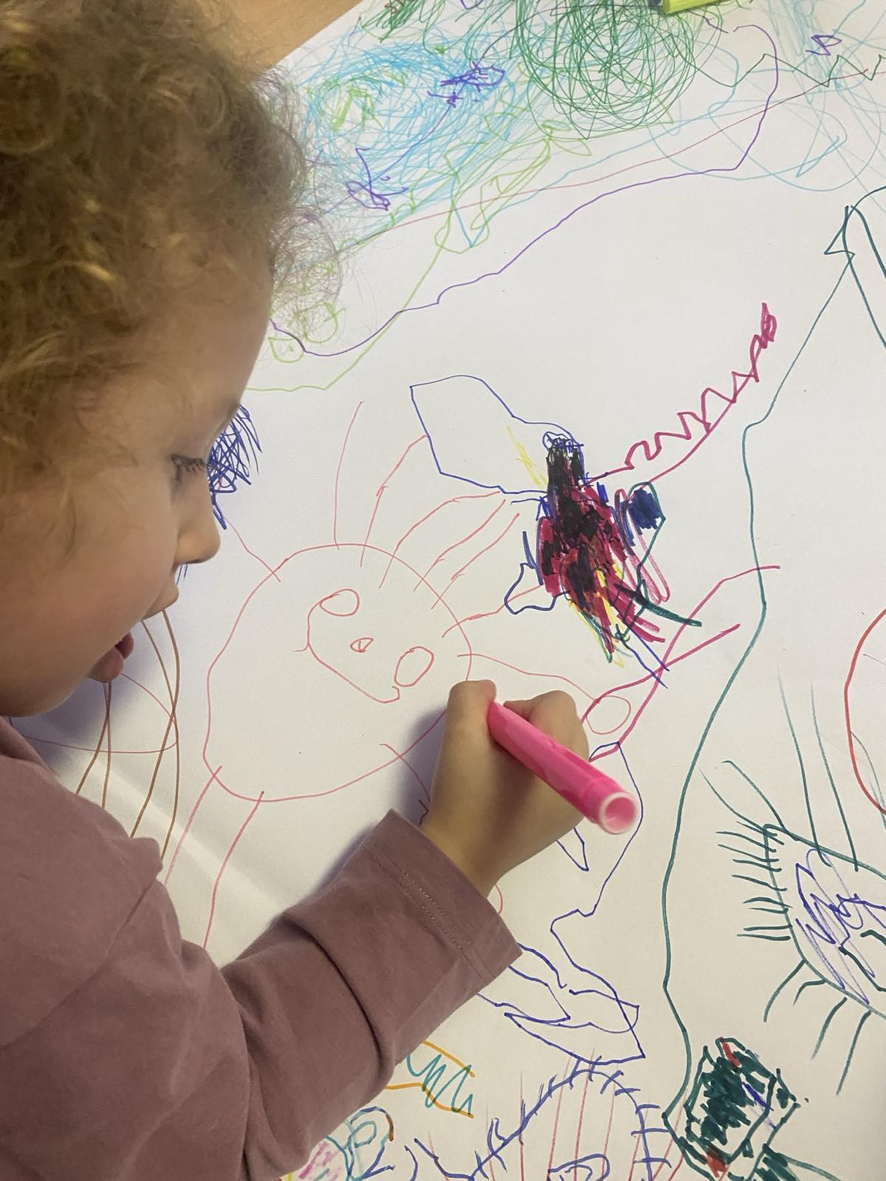
Odgojno-obrazovni procesi se trebaju zasnivati na razumijevanju djeteta, uvažavanju njegovih individualnih razlika, uvažavanju dječije perspektive, gdje odgajatelj na nenametljiv način, uz dogovor i aktivno sudjelovanje djece kreira učeći ambijent.
ODGAJATELJ KOJI RAZUMIJE PROJEKTNI PRISTUP DJETETU ĆE OMOGUĆITI DA :
1. SAMOSTALNO POSTAVLJA PITANJA
2. PRETPOSTAVLJA
3. RAZMIŠLJA KAKO DA PROVJERI SVOJE PRETPOSTAVKE
4. RASPRAVLJA S ODGAJATELJEM O NAČINIMA PREZENTIRANJA SVOJIH OTKRIĆA
5. RJEŠAVA PROBLEME PUTEM POKUŠAJA I POGREŠKE, BEZ NUĐENJA GOTOVIH ODGOVORA
6. PODSTIČE DISKUSIJU I RAZGOVOR MEĐU DJECOM- SARADNIČKO UČENJE
April, 2025. godine

Slide 12
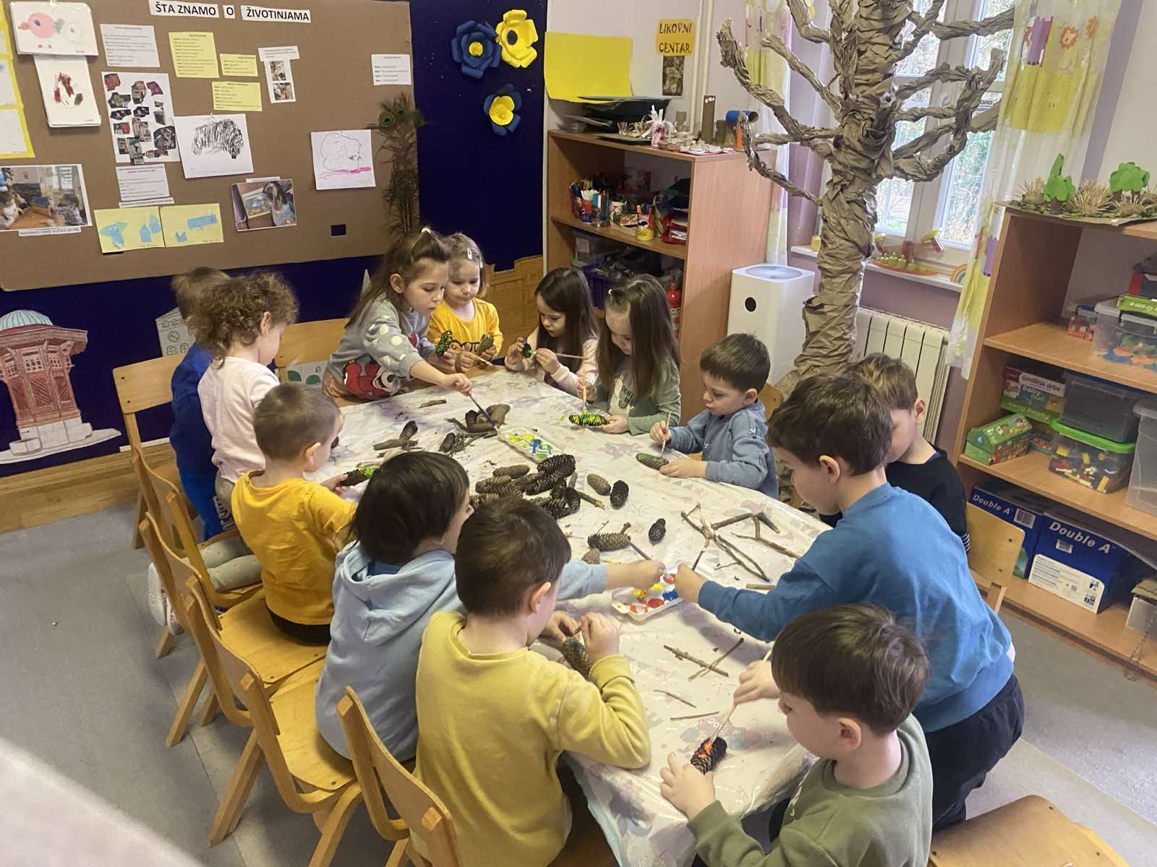
U RADU S DJECOM
Ne nameće rješenja, podstiče na samostalno razmišljanje i učenje
Analizira procese kroz koje djeca dolaze do saznanja i prati njihov napredak.
Strpljiv je, posmatra djecu i daje im dovoljno vremena za istraživanje.
Stvara sigurno i poticajno okruženje za istraživanje i rješavanje problema.
ODGAJATELJ
U PROJEKTNOM PLANIRANJU
Poznaje razvojne karakteristike i individualne mogućnosti djece.
Podstiče dječiju inicijativu, saradnju i istraživanje bez nametanja svojih ideja.
Kreira i prilagođava okruženje interesima djece.
Struktuira i produbljuje dječje učenje, uvažavajući prethodna iskustva.
Omogućava izbor, aktivno djelovanje, povezivanje informacija, saradnju i refleksiju.
April, 2025. godine

Slide 13
Savremeni pristupi nam pomažu da planiramo s fleksibilnošću, osluškujemo dječje interese i gradimo kvalitetnu praksu. Svaki projekat je nova prilika za istraživanje – i za djecu i za nas.

